Slide 1

Лицей № 9 имени А.С.Пушкина Зеленодольского муниципального района Республики Татарстан
Проектирование и создание условий ценностно-деятельностной среды в образовательной организации

Slide 2
Конкурс по созданию ценностной образовательной среды
Приказ от 12.01.2024 № 32 «О проведении конкурса»
Цель Проведение конкурса среди обучающихся на создание ценностной среды, сбор предложений от представителей родительского сообщества, педагогического коллектива, общественности и руководства города.
Создание и реализация на основе предложений плана формирования ценностно-деятельностной среды по формированию, сохранению и укреплению традиционных духовно-нравственных ценностей у участников образовательного процесса.

Slide 3
Представлены проекты победителей.
11К – кибернетический класс
11П – педагогический класс
10А – социально-экономический класс
9к – кадетский класс

Slide 4
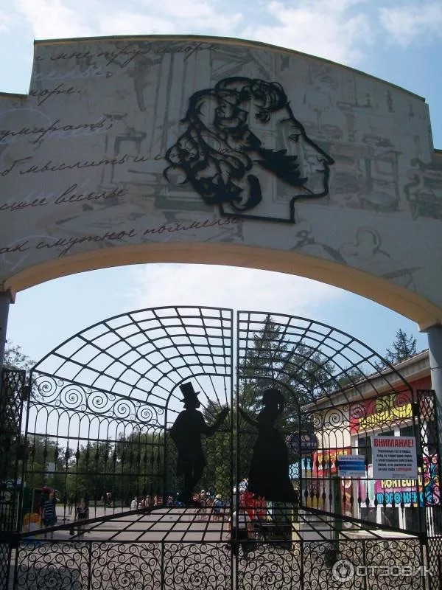
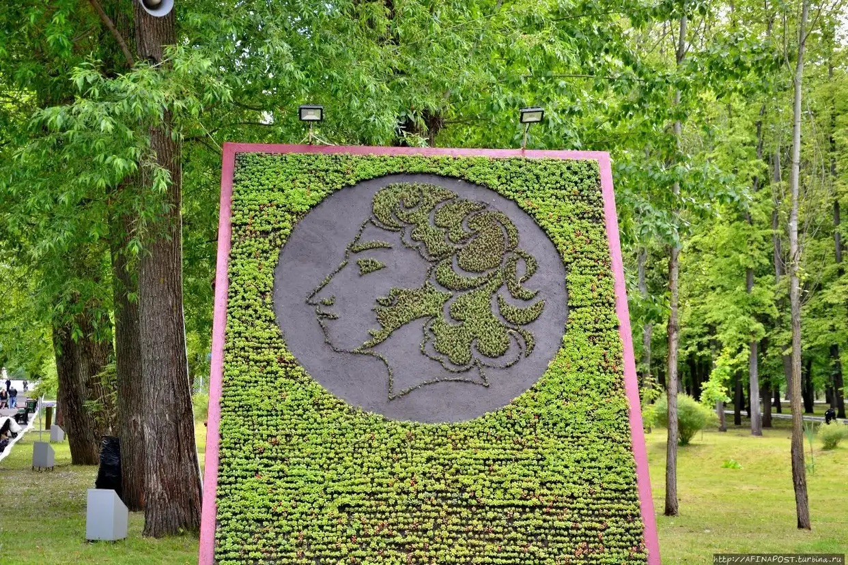
Вход. Зона № 1 – встреча гостей – сотрудничество с Казанским аграрным университетом класс «Ладшафтная архитектура»
Справа при входе

Slide 5
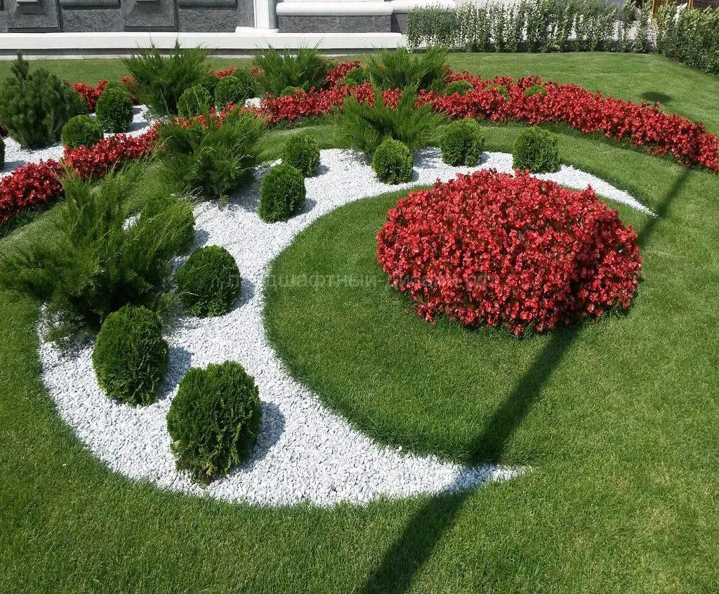
Центральный вход. Цветочная клумба справа от входа

Slide 6
Смета ВХОД № 1.
Входная группа |  |  |  |  |  | Рокарий с картиной
Материал |  | Кол-во | Сумма | Итого |  | Материал |  | Кол-во | Сумма |  | Итого
Ворота из стального прута |  | 1 тонна кг х т.р. | 49200+ сварка | 100 000 |  | Рулонный газон |  | 141 м2 | 250 – м2 |  | 21150
Вывеска |  | 1 6Х2,5 размер | 15000 | 15000 |  | Можжевельник стелющийся |  | 2 шт | 1700 |  | 3400
 |  |  |  |  |  | Можжевельник круглый |  | 6 шт | 1500 |  | 9000
 |  |  |  |  |  | Цветы |  | 120 шт | 150 |  | 18000
 |  |  |  |  |  | Мелкий гравий |  | 122 м2 | 145 |  | 17690
 |  |  |  |  |  | Картина из растений 3х2 |  | 120 шт | 60 |  | 7200
Итого |  |  |  | 115 000 |  | Итого |  |  |  |  | 76 440

Slide 7
Зона № 2
Педагогическое направление – сотрудничество с КФУ – ИФМК «Воспитание сказками»
Аллея «У лукоморья…»
(Сказки А.С.Пушкина) расположение по году написания.
Цель - Воспитание сказками и ручная работа по металлу и по дереву
Содержание Экспозиция работы детей

Slide 8
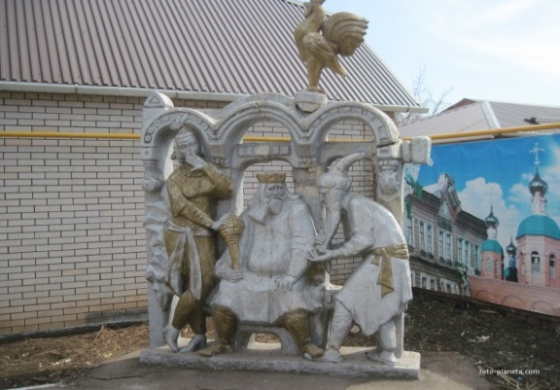
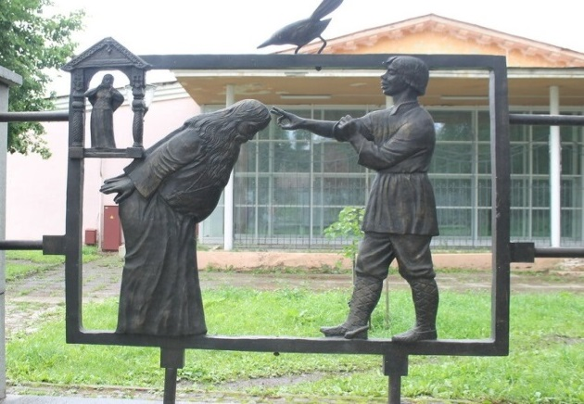
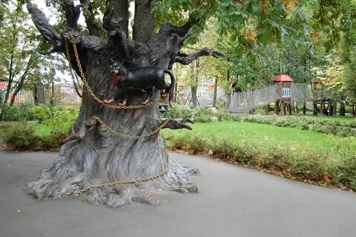
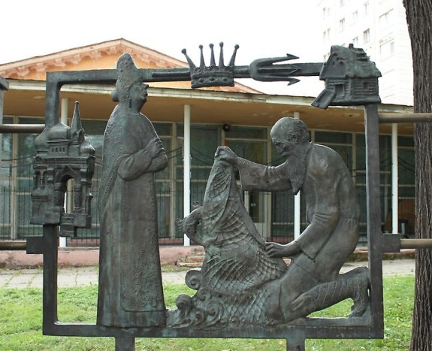
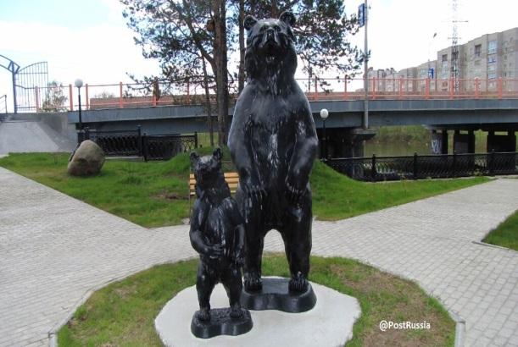
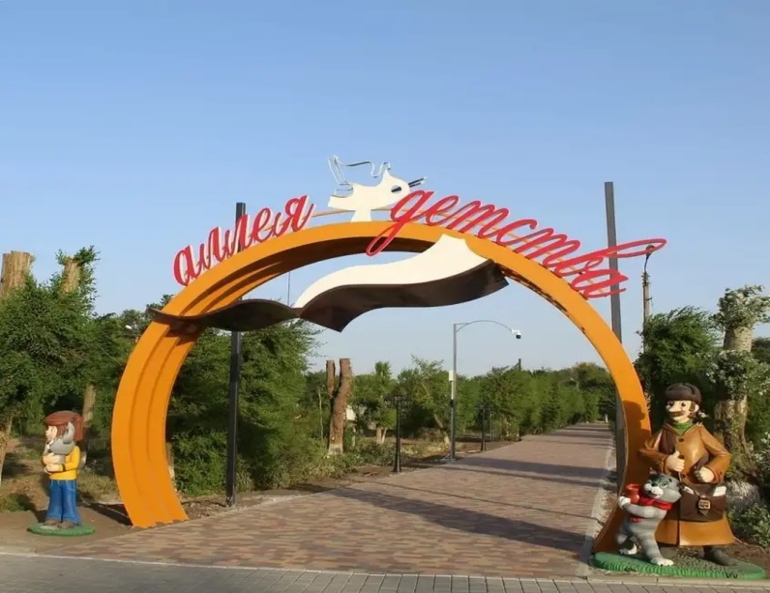
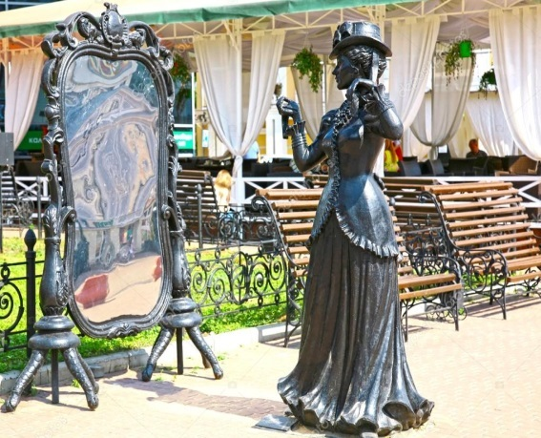
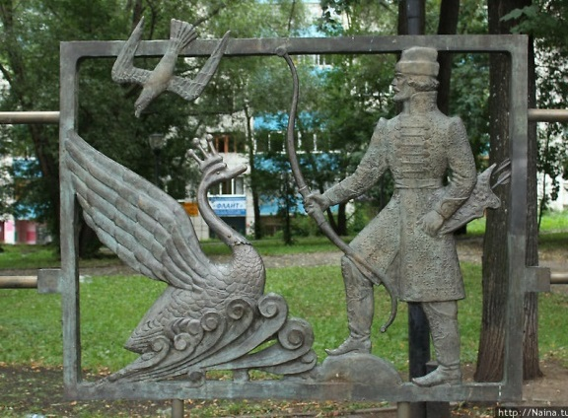
Площадь 18 мХ35м
«У Лукоморья…»

Slide 9
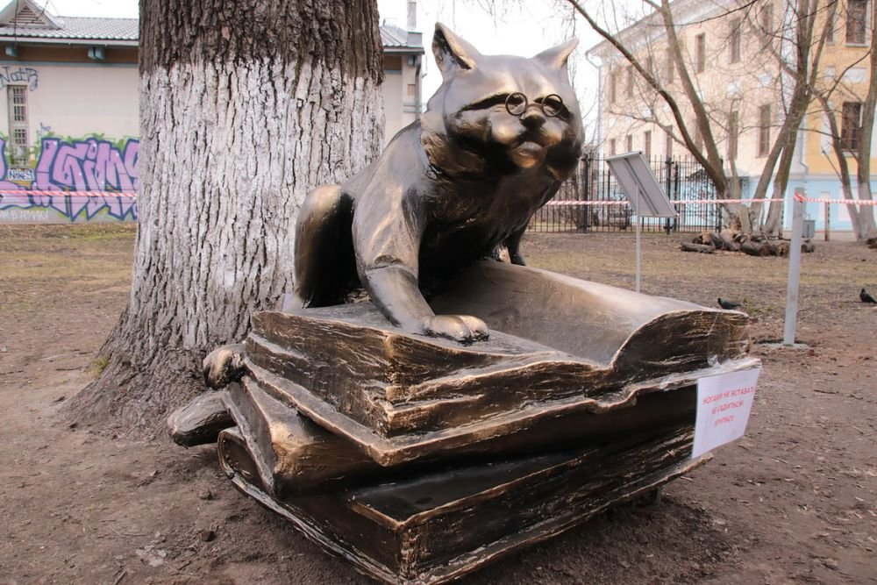
«У Лукоморья дуб зеленый»
Поэма «Руслан и Людмила» написана А.С.Пушкиным в 1818—1820 годах, после окончания Лицея
или

Slide 10
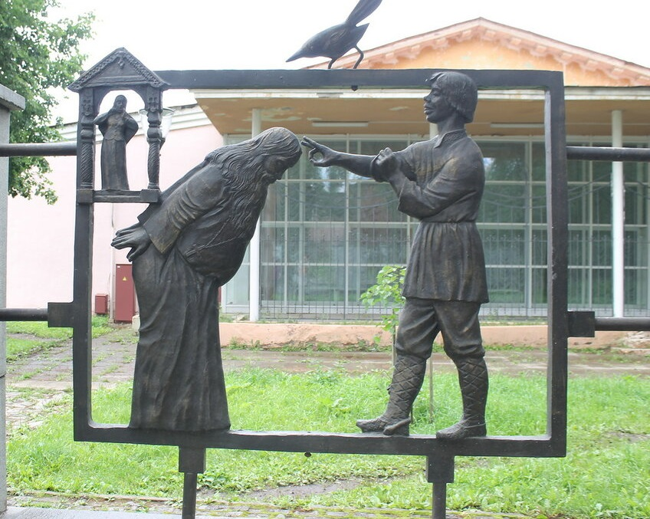
Сказка о попе и о работнике его Балде
«Сказка о попе и о работнике его Балде» написана в Болдине 13 сентября 1830 года.

Slide 11
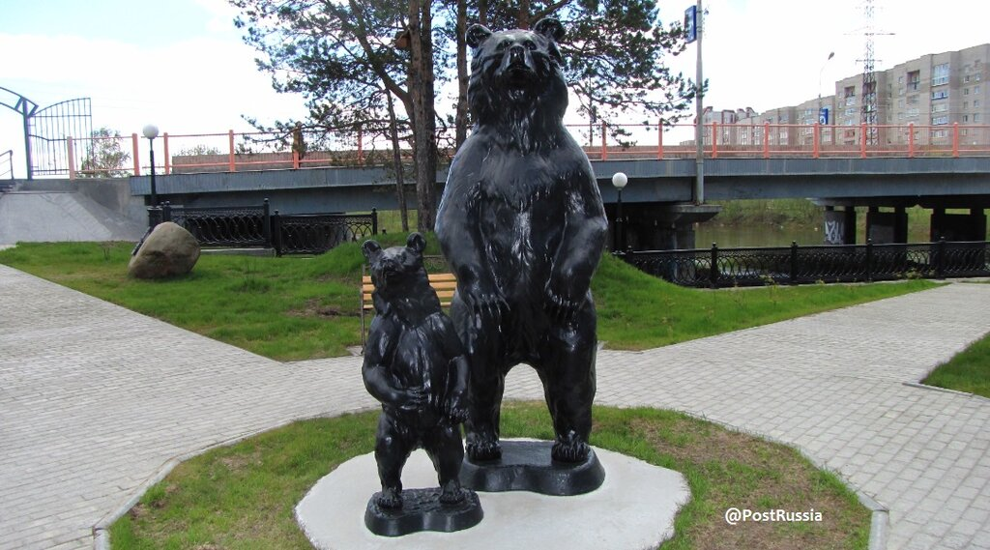
«Сказку о медведихе» незаконченная сказка Александра Пушкина. Набросана в 1830 году

Slide 12

Сказка о рыбаке и рыбке
«Сказка о рыбаке и рыбке» была написана Пушкиным 2 (14) октября 1833 года, в период второй Болдинской осени.

Slide 13
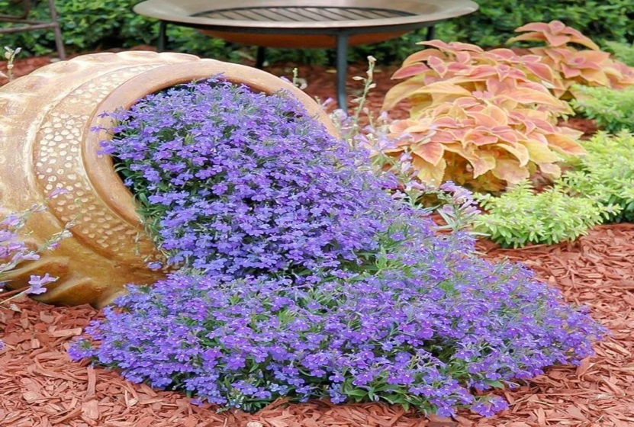

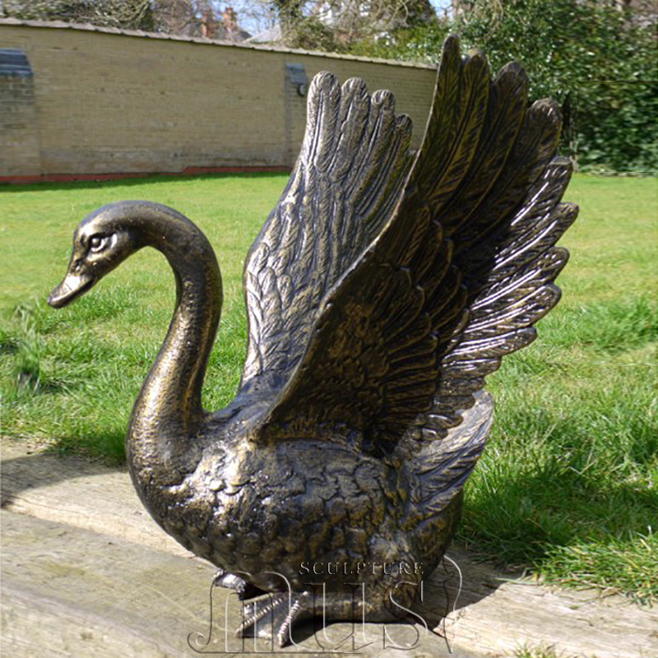
"Сказка о царе Салтане, о сыне его славном и могучем богатыре князе Гвидоне Салтановиче" написана летом 1831 года в Царском селе.

Slide 14
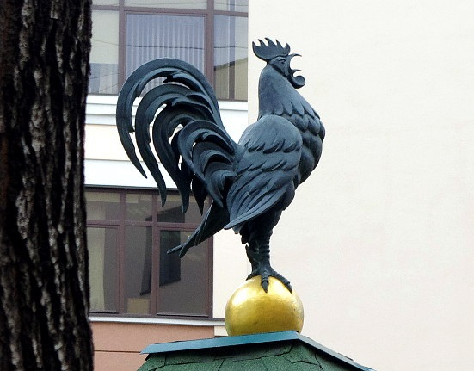
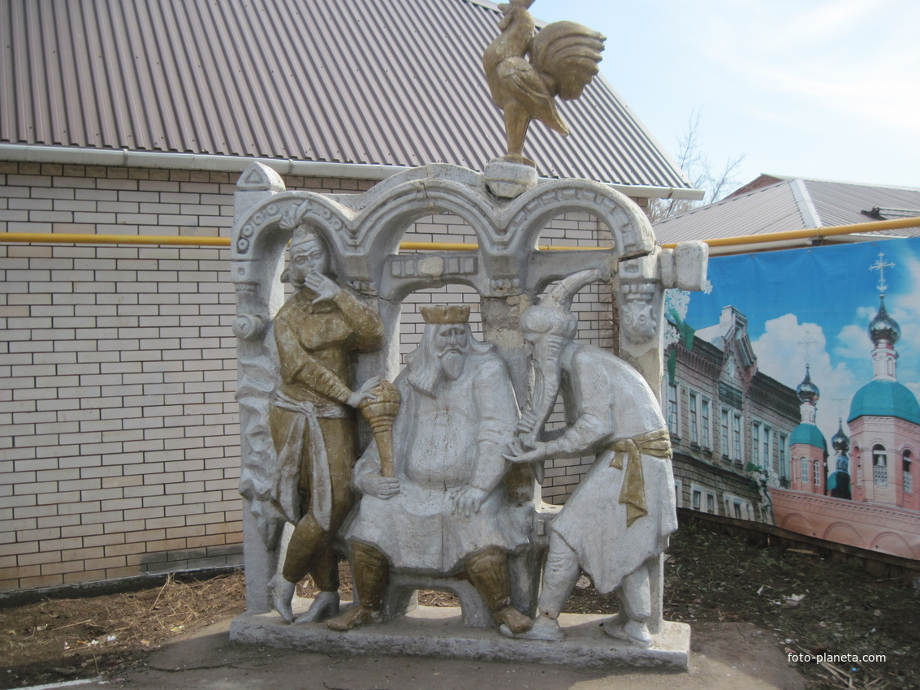
Александр Сергеевич Пушкин написал «Сказку о золотом петушке» осенью 1834 года в третью Болдинскую осень

Slide 15
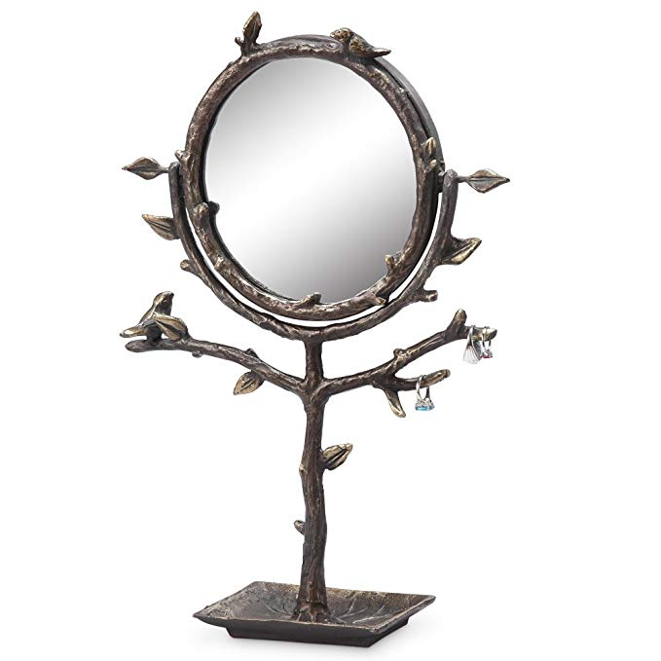

Сказка о мертвой царевне и о семи богатырях
«Сказка о мёртвой царевне и о семи богатырях» написана в 1833 году

Slide 16

Зона № 2 Аллея «У лукоморья…»
(Сказки А.С.Пушкина) расположение по году написания.
Альтернатива | Объем /шт. | Работа |  | Сумма
Металл | 1 тонна | Металлическая рамка для сказок-картин |  | 49200
Картина из металлопластика | 7х10000 | Для каждой сказки отдельно с описанием года 6 сказок и кот ученый |  | 70000
Растения бархатцы, петунии | 18 м2 (1080 шт цветов) |  |  | 25х1080
Укрывной материал | Площадь 18 мХ35м | Рулон 40м2 = 16 рулонов |  | 63000
Бочка деревянная для «Сказки о царе Салтане…» | 1 | 10000 |  | 10000
Искусственное зеркало антивандальное | 1х19800 | Для сказки «О мертвой царевне…» |  | 19800
Дерево обрамление Вход | 1х20000 | обрамление дерева для ученого кота |  | 20000
 |  |  |  | 139 200

Slide 17
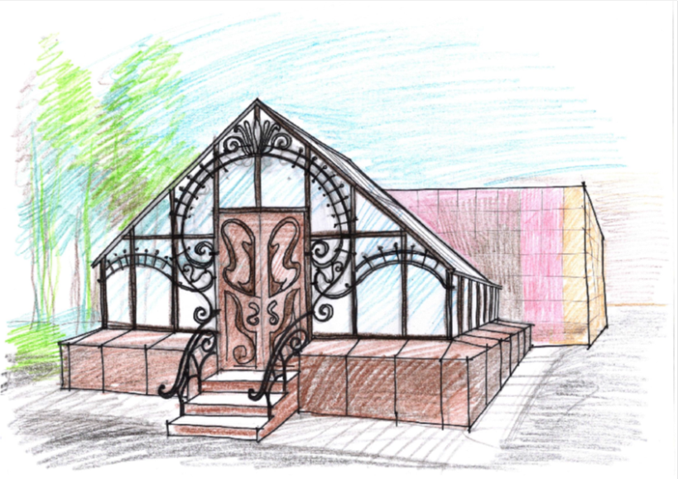
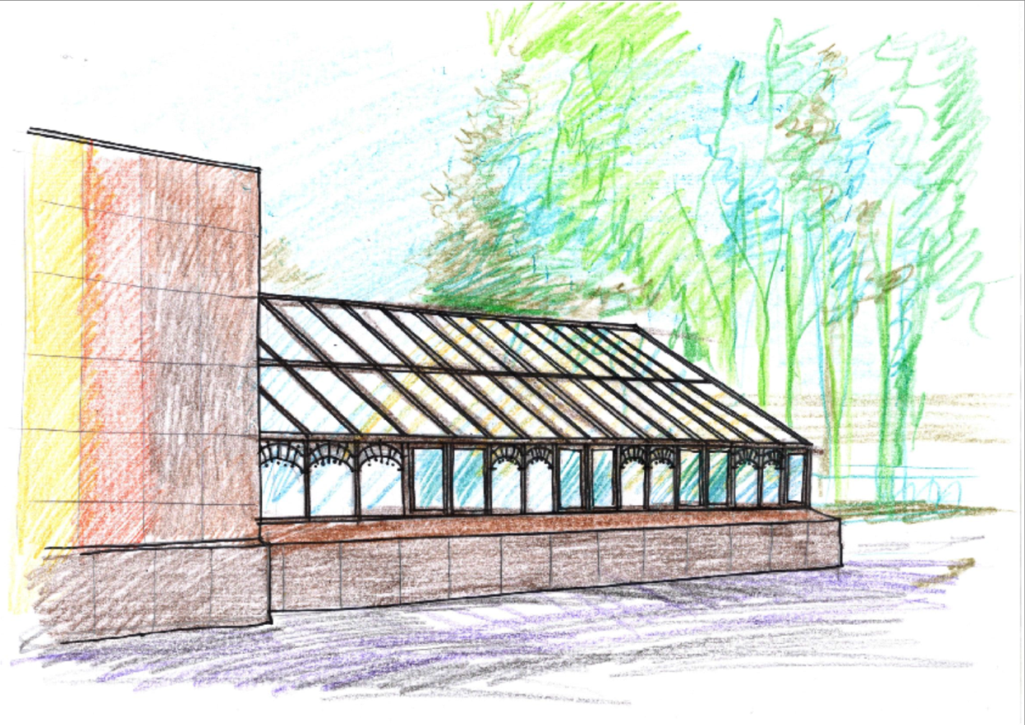
Зона 3. Теплица круглогодичная - сотрудничество с Казанским аграрным университетом, Совхоз «Майский» - аграрный класс

Slide 18


Расходный материал
Материал | Объем | Цена | Вид работы | Итого
Поликарбонат плотный | 6 | 10742 – 1 лист (2.1х6) | Укрытие | 64452
Грунт | 2 тонны | 4000 | Наполне-ние | 8000
Стальной прут | 500 кг | 49200 тонну | Оформле-ние | 24600
Электричество Гофра | 122 м | 1 мх14 р. | Замена электр. | 1708
Кабель двухжильный (1 рулон =20м) | 122 м | 5рулоновх2100 | Замена электр. | 10500
Итого |  |  |  | 109 260

Slide 19
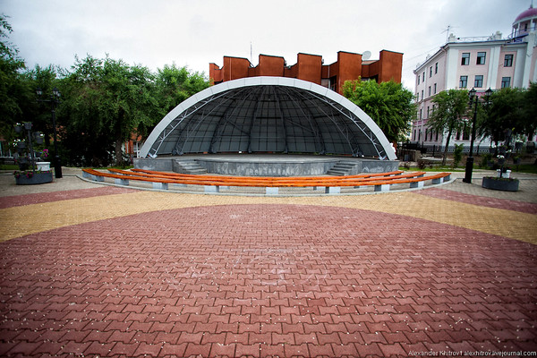
Зона № 4. «Инженерное направление»
Летняя сцена «Летний бал». площадь 15Х25м

Slide 20
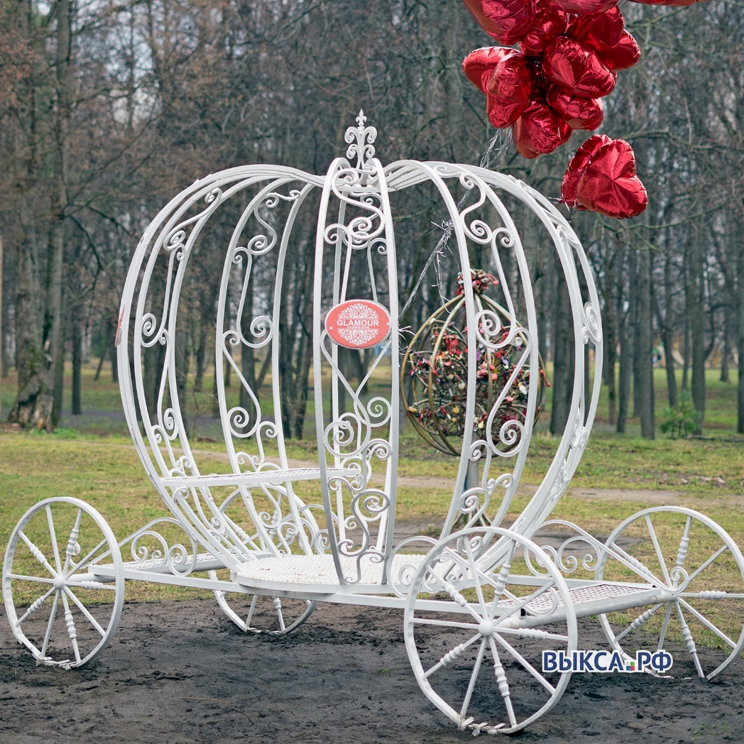
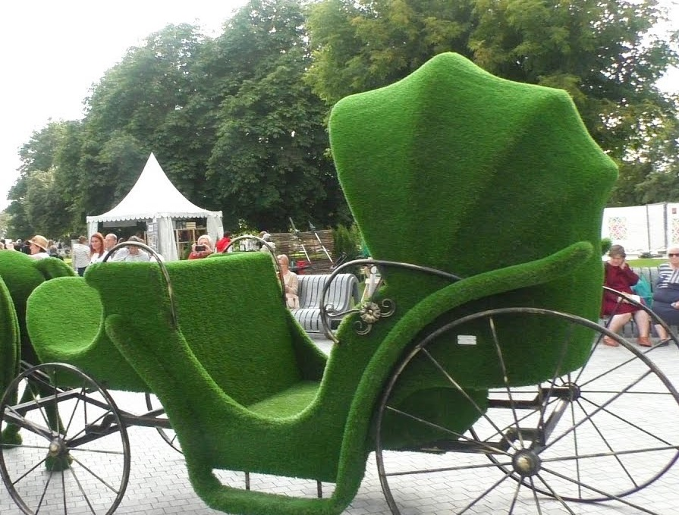
Фотозона «Летний бал» сотрудничество с ЗМЗ
или

Slide 21
Смета
Материал | Объем | Цена | Вид работы | Итого
Поликарбонат плотный | 10 | 10742 – 1 лист (2.1х6) | Укрытие | 107420
Щебень белый/темно-серый | 4 тонны | 8000 | Настил | 32000
Стальной прут (для сцены) | 500 кг | 49200 тонну | Оформле-ние | 24600
Электричество Гофра | 122 м | 1 мх14 р. | Замена электр. | 1708
Кабель двухжильный (1 рулон =20м) | 122 м | 5рулоновх2100 | Замена электр. | 10500
Ампельная петуния | 60 шт | 150 | оформление | 9000
Итого |  |  |  | 185 228

Slide 22
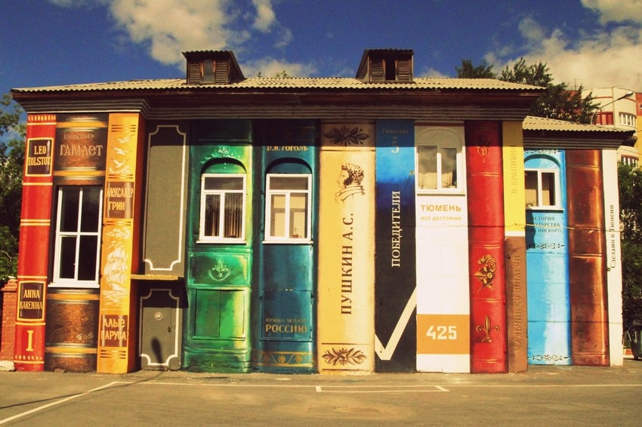
Зона № 5
Интерактивный Дом А.С.Пушкина (здание у теплицы).
Закуплено интерактивное оборудование

Slide 23
Смета – зона № 5
Материал | Объем | Цена | Вид работы | Итого
Штукатурка | 680 м2 | 1 мешок Х 270 р | Оформление | 40 Х 270 = 10800
Краска | 300 кг | Кг Х 250 р | Оформление | 32000
Ампельная петуния | 60 шт | 150 | оформление | 9000
Табличка | 1 шт | 5000 | Оформление | 5000
Итого |  |  |  | 56 800

Slide 24
Реализованные проекты
Зона № 1 – встреча гостей – сотрудничество с Казанским аграрным университетом класс «Ладшафтная архитектура»
Педагогическое направление – сотрудничество с КФУ – ИФМК «Воспитание сказками»
Зона 3. Теплица круглогодичная -
сотрудничество с Казанским аграрным университетом, Совхоз «Майский»
Фотозона «Летний бал» сотрудничество с ЗМЗ
Зона № 5
Интерактивный Дом А.С.Пушкина (здание у теплицы).

